Slide 1
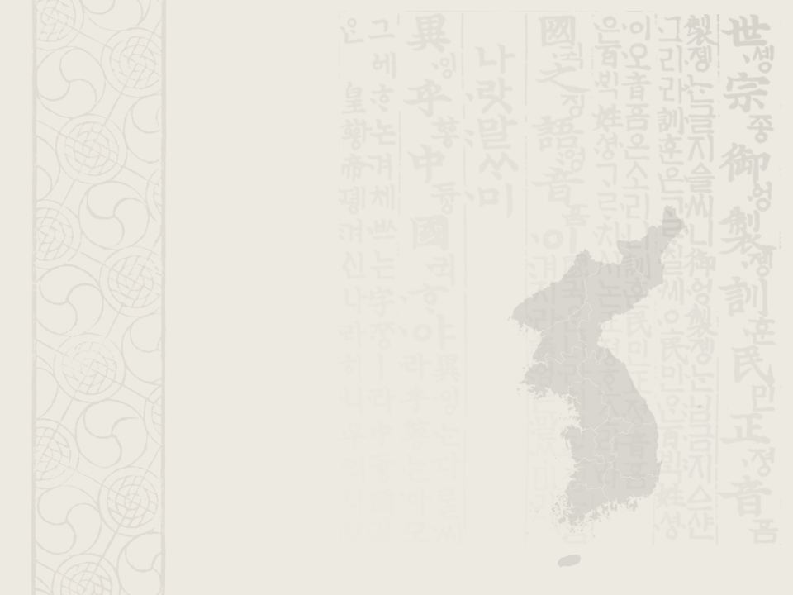
간도가 우리나라 땅인 역사적 지리적 증거
행정학과 2학년 김*형

Slide 2
순서
첫째
간도란??
1. 간도의 명칭 및 지명 유래
2. 기후와 지역적 특색
3. 역사적 의의
둘째
간도의 역사와 변천과정
1. 고조선, 고구려, 발해
2. 백두산정계비
3. 간도 협약 체결
셋째
현재의 간도문제
1. 중국과의 동북공정문제

Slide 3
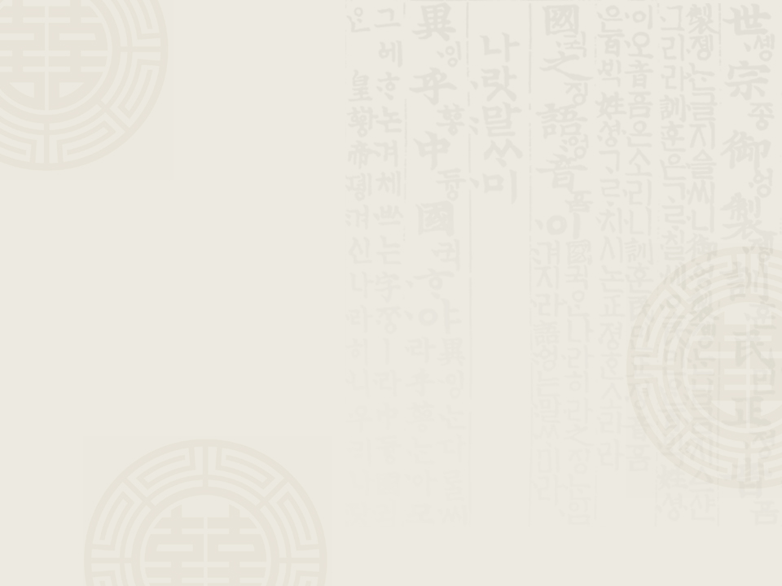
동영상 자료
https://www.youtube.com/watch?v=j09-XCQa4V0

Slide 4
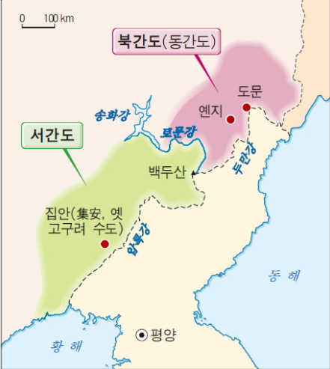
간도란??
간도의 명칭 및 지명유래
좁은 의미 : 북간도
넓은 의미 : 서간도

Slide 5
간도란??
기후와 지역적 특색
기후 : 대륙성 기후
지역적 특색

Slide 6
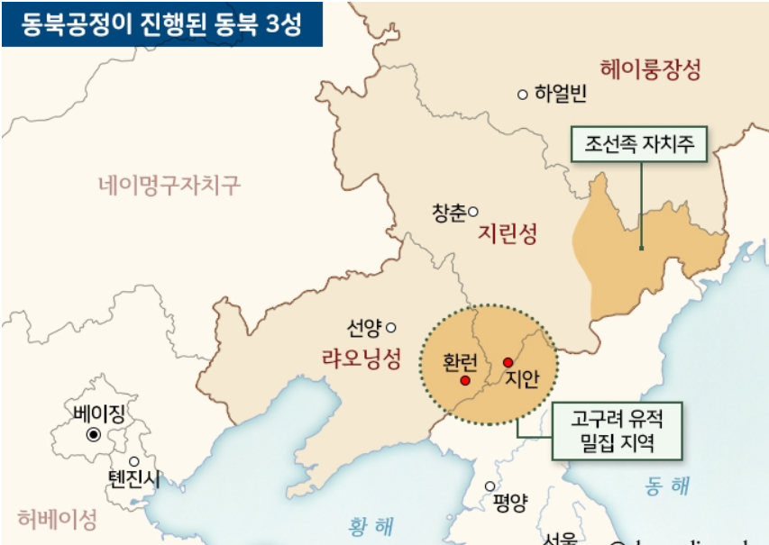
간도란??
역사적 의의
세도정치
항일운동

Slide 7
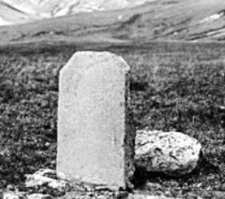
간도의 역사와 변천과정
서간도, 평안북도
동간도, 함경북도
편입
이시기 때부터
지배
을사늑약
한중
동북공정
1712 숙종
조선
1909
고조선~
발해
1900~1903
1905
이후
현재
간도협약
백두산정계비

Slide 8
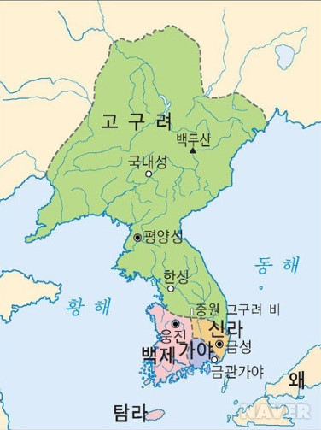
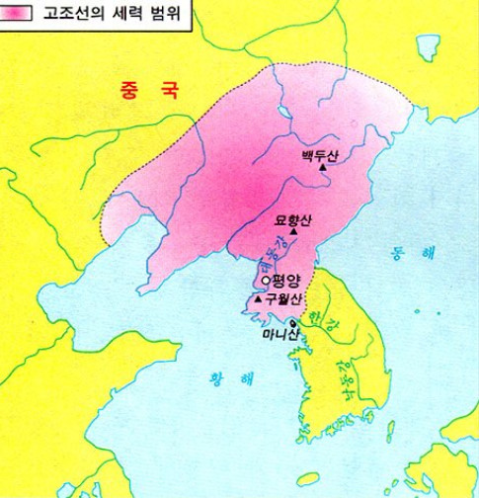


간도의 역사와 변천과정
고조선, 고구려, 발해
고조선, 고구려, 발해까지 우리가 지배
>>>>간도는 원래 읍루와 옥저의 땅(고구려에 복속)

Slide 9
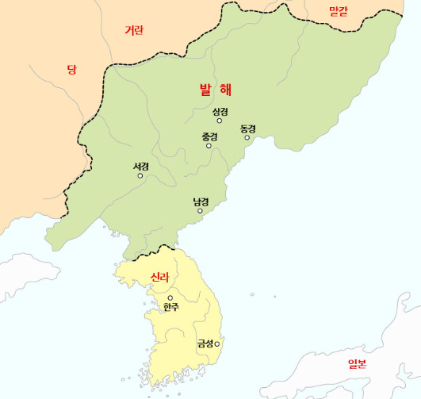

간도의 역사와 변천과정
고조선, 고구려, 발해

Slide 10
간도의 역사와 변천과정
백두산 정계비
서쪽으로는 압록강
동쪽으로는 토문강
>>>>하지만 청나라는 동쪽이 토문강이 아닌 두만강이라고 주장

Slide 11
간도의 역사와 변천과정
간도협약체결
1. 1905년 을사조약
일본과 중국의 교환
안봉철도의 개설 문제, 무순·연대의 탄광 문제, 영구지선의 철수 문제, 관외철도의 법고문연장 문제
>>>>>간도를 중국에 할양
1909년 간도협약

Slide 12
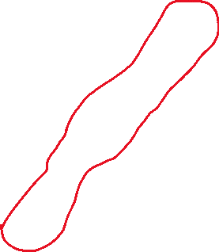
간도의 역사와 변천과정
간도협약체결
2. 1909년 간도협약
조선과 청의 국경을 압록강-두만강

Slide 13
현재의 간도문제
중국과의 동북공정
https://www.youtube.com/watch?v=2GvUKXV3y-o&t=2s

Slide 14
현재의 간도문제
중국과의 동북공정
동북공정이란??

Slide 15
현재의 간도문제
중국과의 동북공정
중국 입장 : 간도의 소유권이 주된
목적
한국 입장 : 국제법적 무효
조선족 자치주

Slide 16
주제:간도가 한국영토인
역사적 지리적 증거
일본어일본학과
박*은 21*0***2

Slide 17
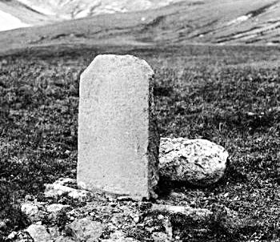
백두산 정계비

Slide 18
목차
(1)간도란 무엇인가?
(2)백두산정계비에 대해서 알아보자
-생긴 계기
-토문강의 위치
-동영상
(3)동북공정이란?

Slide 19
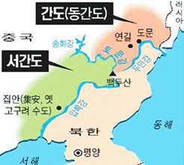
(1) 간도 란?

Slide 20
백두산정계비
1909년
1931년 9월

Slide 21
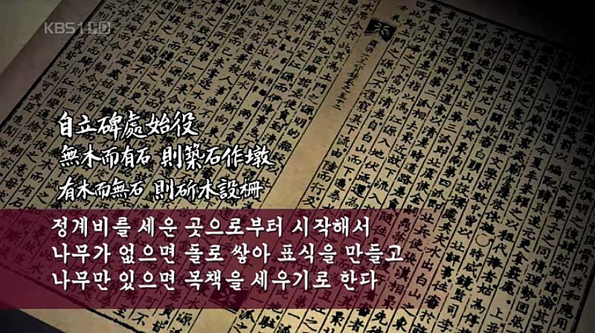
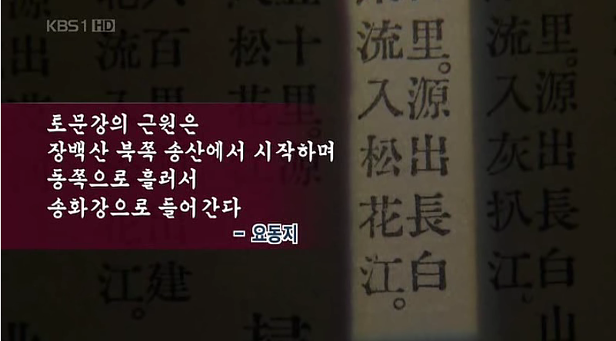
정계비의 위치(용비어천가, 요동지)

Slide 22
생긴 계기
1712년(숙종 38년)
1883년

Slide 23
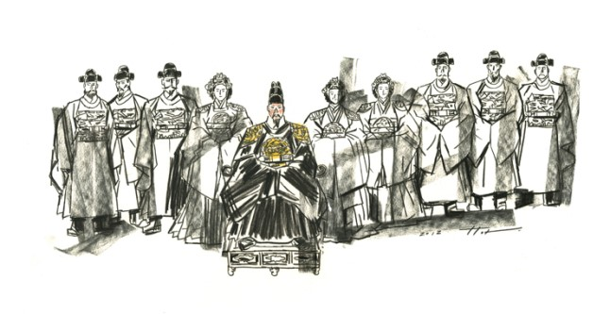
숙종
환국
장희빈

Slide 24
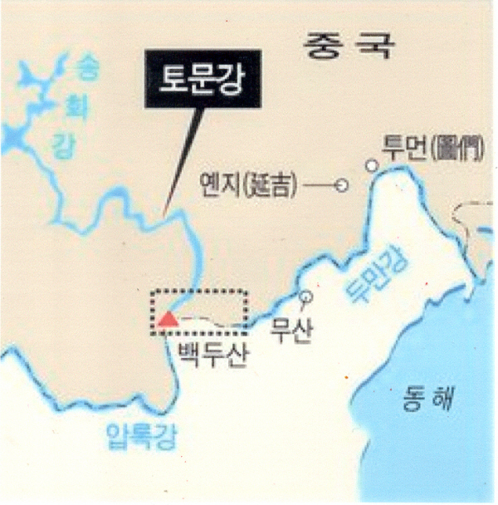
토문강의 위치

Slide 25
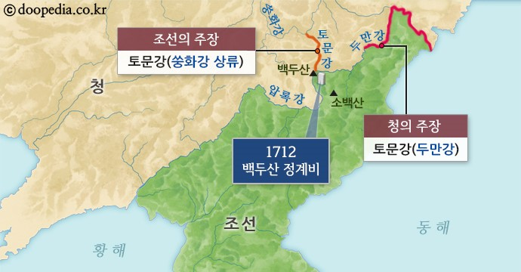
조선과 청의 주장

Slide 26
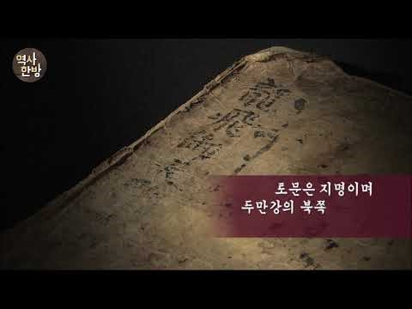
백두산정계비, 토문강의 위치는
어디인가

Slide 27
동북공정이란?
만주 지방
동북 변강사 여 현장 계열 연구 공정

Slide 28
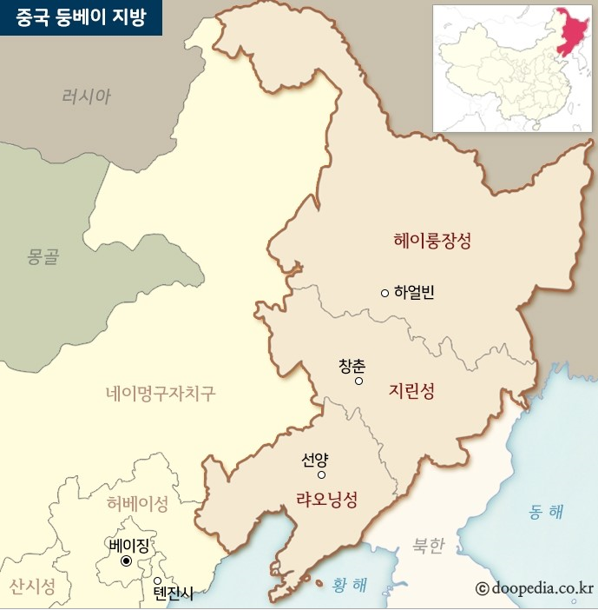
배경

Slide 29
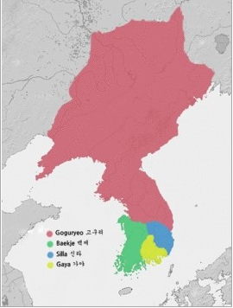
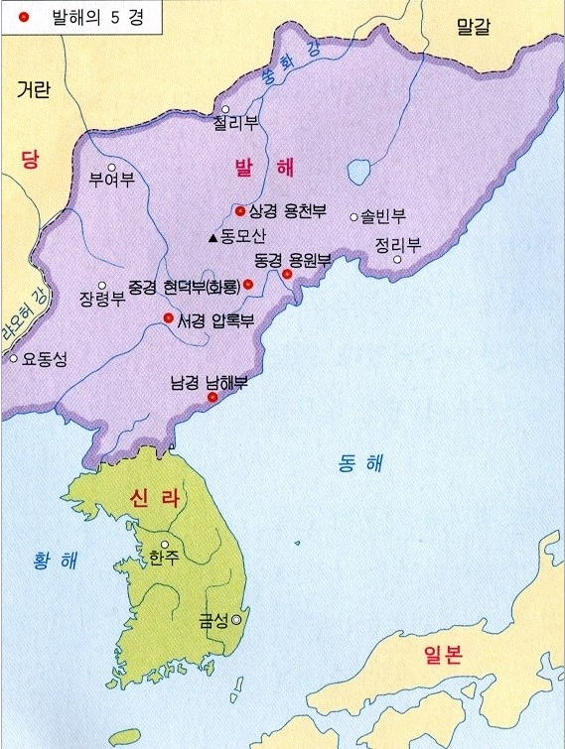
동북 3성

Slide 30
end

Slide 31
간도를 위해 힘쓴
인물들
행정학과 2학년 김*호

Slide 32
순서
첫째
이중하 선생
1. 을유감계회담
2. 정해감계회담
둘째
이범윤 선생
1. 업적

Slide 33
동영상 자료
https://www.youtube.com/watch?v=I_Fefy4d1No

Slide 34
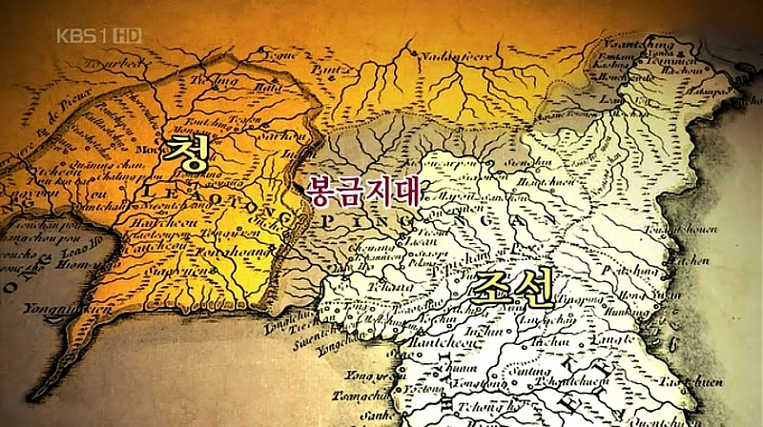
을유감계회담
배경
청의 봉금정책
↓
함경도 농민들 이주
↓
청의 봉금정책 해제(1878)
↓
조선인 쇄한령(1881)

Slide 35
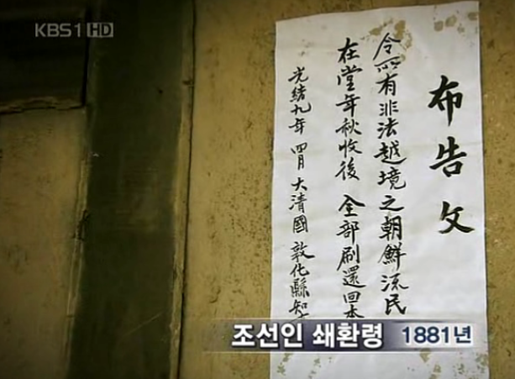
석퇴 목책

Slide 36
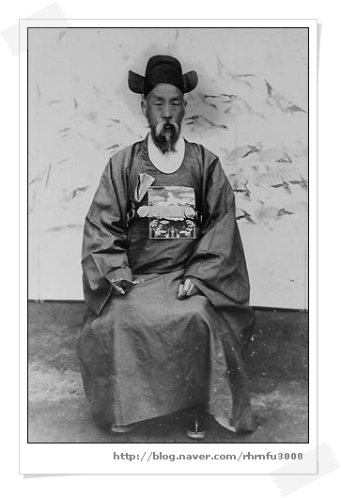
토문감계사
이중하 선생

Slide 37
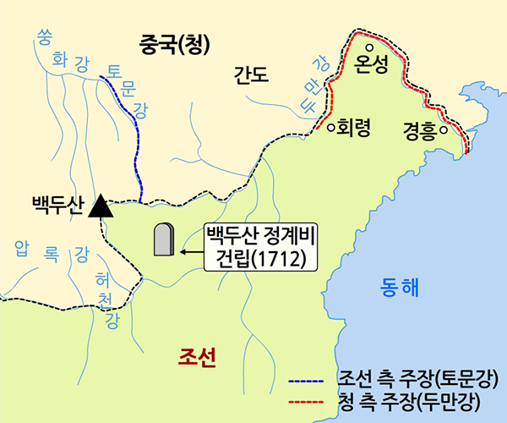
을유감계회담
1885년 첫 회담
西爲鴨綠 東爲土門
서위압록 동위토문

Slide 38
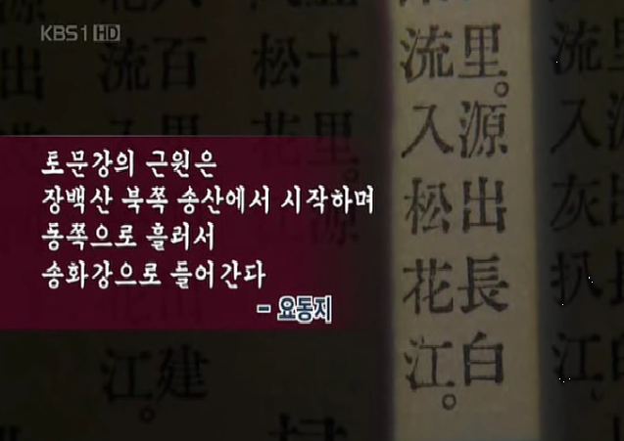
토문강 과 두만강이 다름을 표하는 옛자료 1.명의 요동지

Slide 39
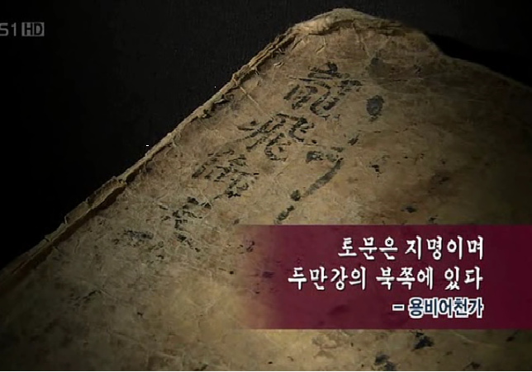
토문강 과 두만강이 다름을 표하는 옛자료 2.조선의 용비어천가

Slide 40
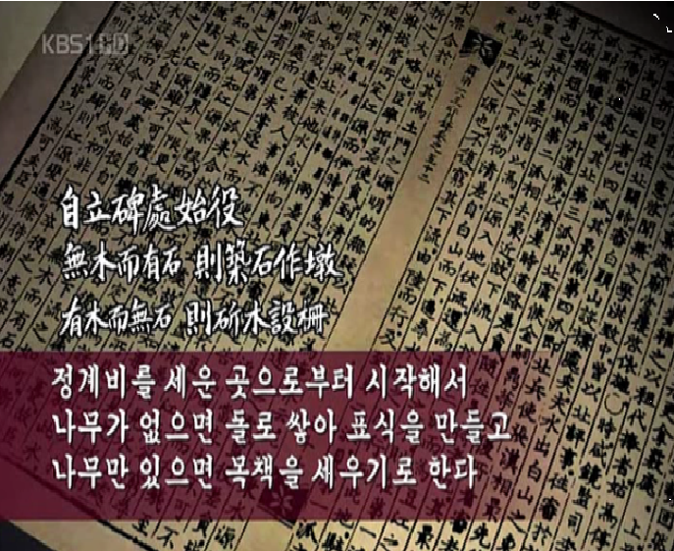
토문강 과 두만강이 다름을 표하는 옛자료 3. 숙종실록

Slide 41
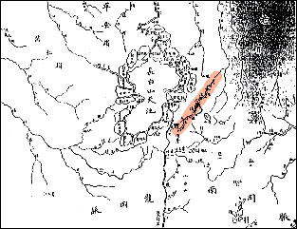
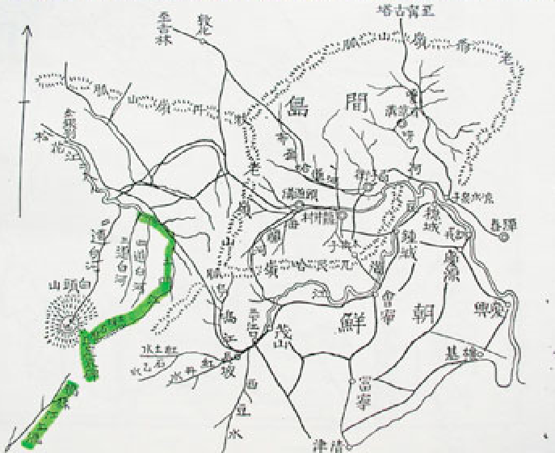
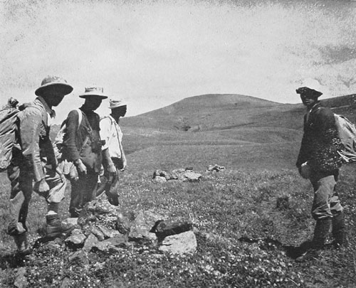
목책, 석퇴
중국
- 장백산(백두산) 원형도
중국
- 백두산 부근도

Slide 42
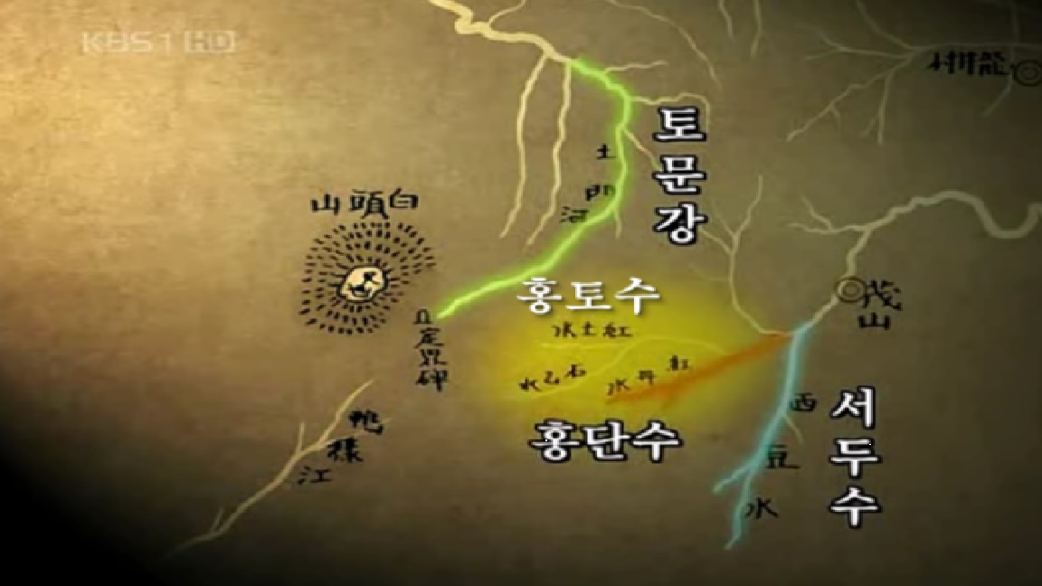
정해감계회담
청 : 홍단수
조선 : 홍토수와 서두수가
합류하는 지점

Slide 43
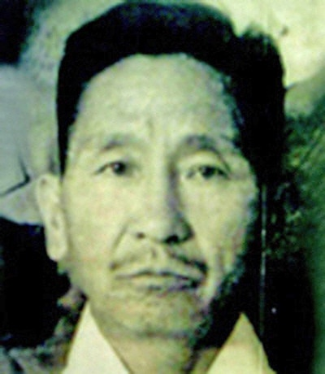
이범윤 선생
- 변계경무서 설치
- 간도시찰원
- 간도관리사
- 사포대 조직

Slide 44
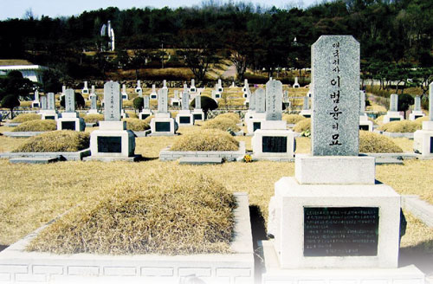

Slide 45
감사합니다
경청해주셔서

Slide 46
간도가 한국영토로서
지리적,역사적 증거
러일전쟁 후 을사늑약과 통감부 간도 출장소
이름: 권*묵
학번: 21*0***6
강의명: 독도영토학
Notes:
안녕하십니까. 저는 스포츠레저학과 19학번 권형묵 입니다. 제 소개는 여기까지 하고 이제부터는 간도가 한국영토로서 지리적, 역사적 증거인 러일전쟁부터 시작하여 을사늑약과 통감부 간도 출장소에 대해서 이야기를 해보겠습니다.

Slide 47
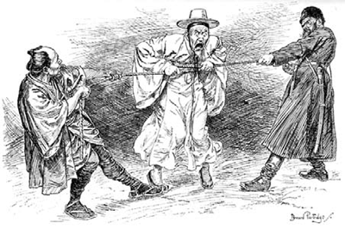
러일전쟁
1904년 2월 8일 발발
Notes:
가장 먼저 러일전생에 대해서 이야기를 하겠습니다.
러일전쟁은 1904년 2월 8일부터 1905년 9월 5일까지 일어났던 전쟁입니다. 대한제국은 양국의 전쟁 와류에 휩쓸리지 않기 위해 중립을 선언하였습니다. 일본은 러시아와의 강들이 조고되자 국교를 단절하는과 동시에 바로 선전포고를 하였습니다. 그러나 일본은 선전포고 2일 전에 이미 뤼순에서 러시아에 전쟁을 도발하였고, 2월 9일에는 일본군이 인천을 통해 서울을 진입하였습니다. 이렇게 시작이 된 러일 전쟁은 러시아 제국과 일본 제국이 한반도의 주도권을 쟁취하려는 무력 충돌입니다. 러시아 제국과 일본 제국은 서로 한반도의 주도권을 쟁취하기 위해서 우리의 땅이였던 만주 남부, 요동 반도와 한반도 근해를 무대로 다툼을 벌였습니다. 그로 인해 우리는 엄청난 피해를 입었고 수많은 사람들이 희생되었습니다.

Slide 48
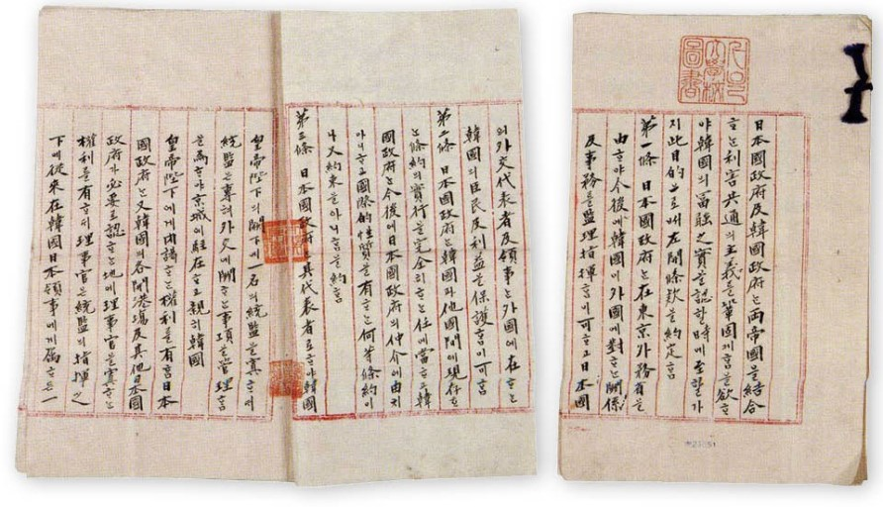
한일의정서
1904년 2월 23일
Notes:
러일전쟁의 시작이였던 한일의정서에 대해서 조사한 바에 따르면
한일의정서의 배경은 대한제국이 양국의 전쟁 와류에 휩쓸리지 않기 위해 중립을 선언하였지만 일본은 조선을 우군으로 확립하여 전쟁을 유리하게 이끌고, 한국 침략의 고지를 선점하기 위해 한.일간 협약 체결을 요구하였습니다.
한일의정서는 일본군이 서울을 점령한 상태에서 친러파 탁지부 대신 이용익을 납치하고, 기타 친러파 인사들을 감시하는 등 정부를 압박하였고 대외 중립 유지가 어려움을 인식한 대한제국은 하는 수 없이 외부대신 이지용을 내세워 일본공사 하야시와 양국간 협약을 체결하였습니다.
한일의정서의 협약 내용을 간추려서 말하자면 러.일전생 직후 군가지기 사용권 규정과 국외중립 선언을 무효하는 것 이였습니다.

Slide 49
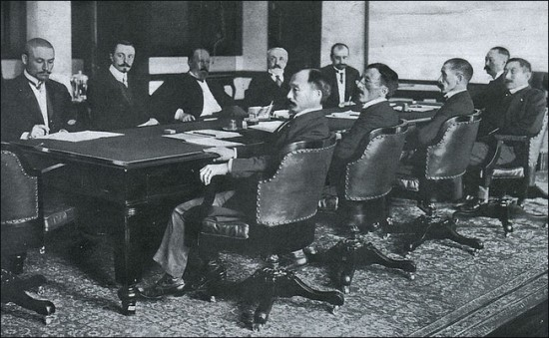
일본제국의승리
및
포츠머스 조약 체결
Notes:
러일전쟁은 앞에서 소개해드린 러일전쟁의 시작이였던 한일의정서를의 소개를 마치고 러일전쟁의 결과와 그 이후에 대해서 이야기 하겠습니다.
러일전쟁의 결과는 일본 제국의 승리로 끝이 났고 포츠머스 조약을 체결하면서 끝이 났습니다.
포츠머스 조약은 간단히 말해서 러일전쟁을 종결시키기 위해서 일본과 러시아가 맺은 강화조약 입니다.

Slide 50
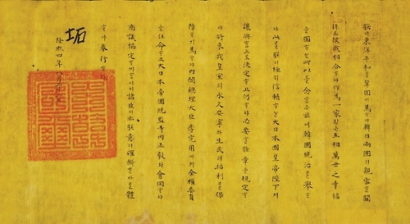
을사늑약
원명: 한일협상조약
Notes:
다음으로 을사늑약은 러일전쟁 이후 1905년 일본이 대한 제국의 외교권을 빼앗기 위해 강제로 체결된 조약입니다.
원명은 한일협상조약이며 제2차 한일협약 또는 을사5조약, 을사늑약이라 불립니다.

Slide 51
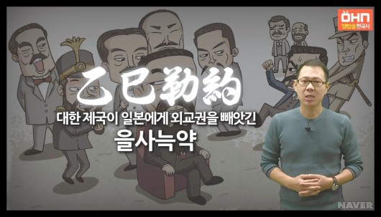
을사늑약
Notes:
여기 사진에 있는 글과 같이 을사늑약은 대한 제국이 일본에게 외교권을 빼앗긴 아주 치욕적인 늑약입니다.

Slide 52
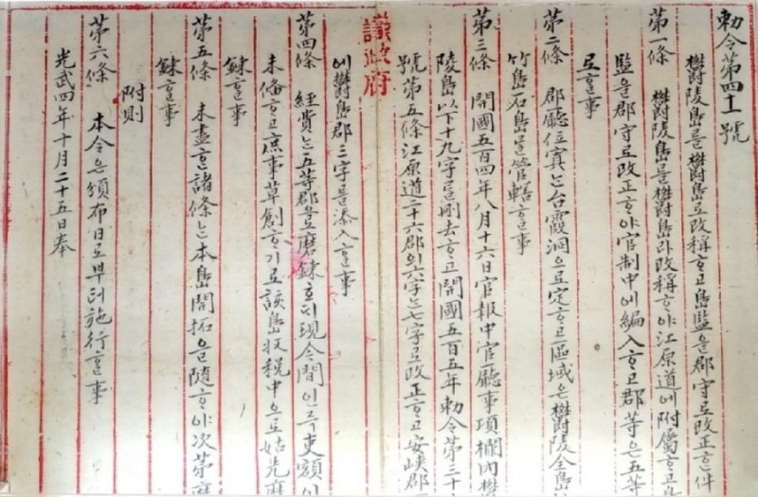
을사늑약의 주요내용
Notes:
을사늑약의 내용은 주요내용 3가지로 요약할 수 있습니다.

Slide 53
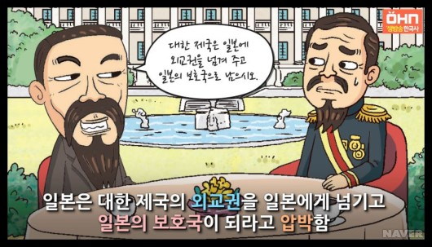
1. 한국의 외교권박탈
Notes:
한국의 외교권 박탈은 모든 외교협상 시 일본이 한국대신 외교협상을 한다는 내용입니다.

Slide 54
2. 통감부 설치
Notes:
한국 국정 전반을 일본이 임명한 통감이 의사결정을 한다는 정말 말도 안되는 내용이고

Slide 55
3. 황제알현권
Notes:
마지막으로 세번째는 황제알현권 입니다. 두번째 내용에서 설명한 통감이 대한제국 황제를 언제든 원할시 자유롭게 알현할 수 있다. 즉 대한제국의 황제와 같은 지위에 있다고도 해석할 수 있습니다. 세번째 내용은 일본이 협박용으로 기재해놓은 것입니다.

Slide 56
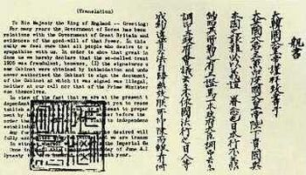
을사늑약
https://youtu.be/vnzrp6CgM0w
알 수 없는 작성자 님의 이 사진에는 CC BY-SA 라이선스가 적용됩니다.
Notes:
윽사늑약에 대한 동영상입니다.

Slide 57
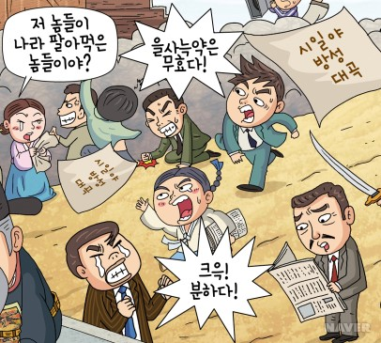
을사늑약이 무효인 이유
강제조약
공식명칭 없음
부실한 보관
고종의 도장이 찍히지 않음
국제협약 표준을 지키지 않음
Notes:
을사늑약이 조약이 될 수 없는 이유와 늑약이라고 불리는 이유는 이러합니다. 고종의 도장이 찍히지 않았으며 공식명칭이 없을 뿐더러 국제협약 표준을 지키지 않았고 조약이후 부실한 보관으고 무엇보다 강제적으로 맺어진 조약 이므로 조약이 아닌 늑약이고 을사늑약은 무효가 되는 것입니다.

Slide 58
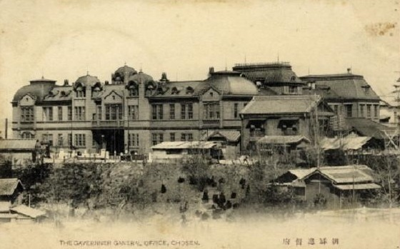
통감부 간도 출장소
Notes:
마지막으로 통감부 간도 출장소에 대해서 발표를 하겠습니다.
통감부 간도 출장소는 윽사늑약으로 대한제국국의 외교권이 박탈되고 무력을 배경으로 간도의 실질적 확보를 위해 노력하였고 1907년 조선은 간도에 조선 통감부 간도 파출소를 설치하였습니다.

Slide 59
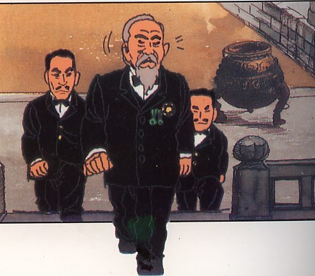
일본의 통감부 간도 출장소 설치
Notes:
일본은 조선이 간도에 통감부를 설치하자 일본도 뒤따라 통감부를 설치하였습니다. 하지만 일본정부가 간도는 한국 영토임을 승인하고 난 뒤의 행동 조처리기 때문에 간도는 엄연히 우리의 땅입니다.

Slide 60
1909년 청나라의 변무독판 오녹정에게 밝힌 내용
Notes:
마지막으로 1909년 청나라의 변무독판 오녹정에게 밝힌 내용을 보면 간도는 한국 영토의 일부이고 간도 거주 한국인은 청나라 정부에 대한 납세 의무가 없다. 라고 밝혀졌습니다. 그러므로 간도는 청나라와 일본이 인정한 한국의 영토 입니다.

